Slide 1
تحليل التهديد
الوحدة 10

Slide 2
هدف الوحدة
يتمكن المشاركون بنهاية هذه الوحدة من القيام بعمل بيان تحليل التهديد في نطاق البنية الأساسية الحرجة.
Module Objective
By the end of this module, you will be able to create a threat analysis statement for critical infrastructure

Slide 3
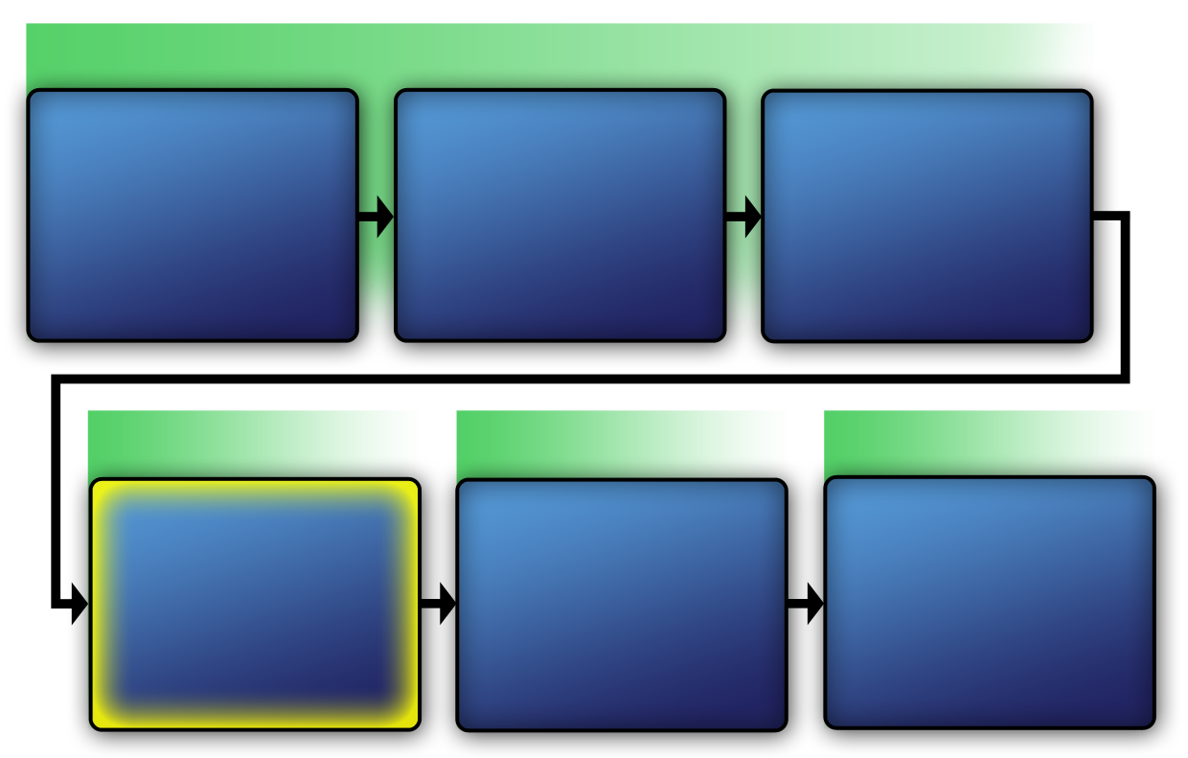
نظام الحماية المادية
منهجية تحليل نقاط الضعف المرحلة 1
تحديد
البنية الأساسية الحرجة
الوحدة 2
تقييم مكونات البنية الأساسية الحرجة
الوحدة 5
تحديد أصول البنية الأساسية الحرجة
الوحدة 6
منهجية تحليل نقاط الضعف المرحلة 2
منهجية تحليل نقاط الضعف المرحلة 3
منهجية تحليل نقاط الضعف المرحلة 4
تحليل التهديد
الوحدات 7 - 10
تحديد التدابير
الأمنية المضادة
الوحدات 11 - 14
تطوير المرونة العملياتية
الوحدة 15
Physical Protection System
VAM Phase 1
Identify Critical Infrastructure
Module 2
Assess Critical Infrastructure Components
Module 5
Identify Critical Infrastructure Assets
Module 6
VAM Phase 2
VAM Phase 2
VAM Phase 3
VAM Phase 4
Analyze the Threat
Modules 7-10
Identify
Security
Counter-
Measures
Modules 11-14
Develop Operational Resilience
Module 15

Slide 4
الغرض من تحليل التهديد
جمع البيانات الخاصة بالتهديد
تحديد مصادر البيانات
إعداد البيان الخاص بتحليل التهديد
تحقيق المتطلبات المتعلقة بتصميم نظام الحماية المادية
Purpose of the Threat Analysis
Gather threat data
Identify data sources
Prepare threat analysis statement
Establish physical protection system design requirements

Slide 5
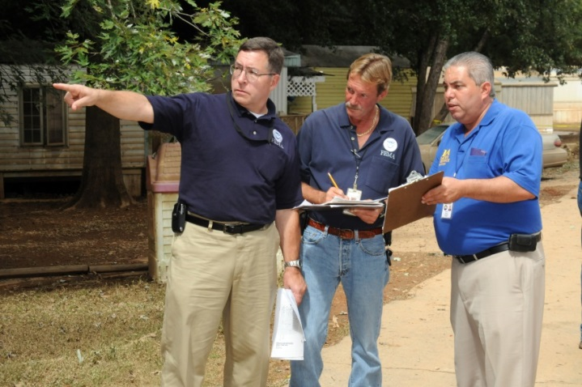
بيان تحليل التهديد (1 من 2)
التعرف على القدرات التهديدية المحتملة أو الموثوقة
يمثل تقييم يقوم به مجموعة من الكوادر العليمة والمؤهلة باستخدام كافة المعلومات المتاحة.
Threat Analysis Statement (1 of 2)
Identifies potential or credible threat capabilities
Represents an assessment by informed and qualified people using available information
Source: FEMA.GOV

Slide 6
بيان تحليل التهديد (2 من 2)
يساعد مصممي نظام الحماية المادية على تحديد المتطلبات الأساسية لنظام الأمن المادي بالبنية الأساسية الحرجة.
المراجعة والتحديث كما تقتضي الضرورة
Threat Analysis Statement (2 of 2)
Helps determine the basic requirements of a critical infrastructure’s physical protection system
Review and update as necessary

Slide 7

عينة من بيان تحليل التهديد لدراسة الحالة
(1 من 3)
راجع
راجع النشرة10.1
الغرض: هو فحص ومناقشة عينة بيان تحليل التهديد المستنبط من حالة دراسية بعينها
  المدة: 30 دقيقة (20 دقيقة للقراءة؛ 10 دقائق للمناقشة)
  تركيبة المجموعة: مجموعات كل طاولة
  استخلاص المعلومات: نقاش يدور في إطار مجموعة كبيرة
Sample Threat Analysis Statement Case Study (1 of 3)
Refer To:
Handout 10.1
Purpose: to examine and discuss a sample threat analysis statement from a given case study
  Duration: 30 minutes (20-reading; 10-discussion)
  Group composition: table groups
  Debrief: large-group discussion

Slide 8
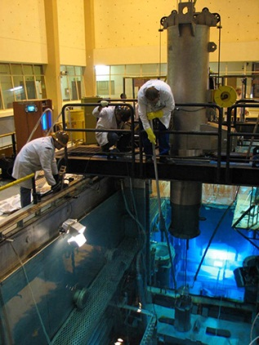
عينة من بيان تحليل التهديد لدراسة الحالة
(2 من 3)
راجع
راجع النشرة10.1
المنشأة: معمل الطاقة النووية في بليندابا، جنوب أفريقيا
تهديد محدد: إرهابي، تخريب إشعاعي
تهديد موثوق: إرهابي، سرقة أو تمويه بتحويل مسار مواد نووية
Sample Threat Analysis Statement Case Study (2 of 3)
Refer To:
Handout 10.1
Facility: nuclear power plant in Pelindaba, South Africa
Specific threat: terrorist, radiological sabotage
Credible threat: terrorist, theft, or diversion of special nuclear material
Source: ENERGY.GOV

Slide 9
عينة من بيان تحليل التهديد لدراسة الحالة
(3 من 3)
راجع
راجع النشرة10.1
ما هي المعلومات الحساسة التي لم يتم إدراجها في عينة تحليل التهديد؟
ما هي بعض النقاط البارزة في بيان تحليل التهديد؟
ما هي بعض جوانب الفشل في التدابير الأمنية المضادة؟
Sample Threat Analysis Statement Case Study (3 of 3)
Refer To:
Handout 10.1
What critical information was not included in the sample threat analysis?
What were some of the significant points of the threat analysis statement?
What were some of the security countermeasure failures?

Slide 10
التهديدات المحتملة من الخصوم
يغطي هذا القسم ما يلي:
  فئات الخصوم
  التصرفات المحتملة للخصم
  دوافع الخصم
  تكتيكات الخصم
  قدرات ومحدوديات الخصم
Potential Adversary Threats
This section will cover:
  Adversary categories
  Potential actions of an adversary
  Adversary motivations
  Adversary tactics
  Adversary capabilities and limitations

Slide 11
فئات الخصوم (1 من 2)
العناصر الداخلية -- الأفراد الذين لديهم تصريح بالنفاذ
العناصر الخارجية -- الأفراد الذين ليس لديهم تصريح بالنفاذ
العناصر الداخلية تعمل بالتواطؤ مع العناصر الخارجية
Adversary Categories (1 of 2)
Insiders — individuals with authorized access
Outsiders — individuals without authorized access
Insiders working together with an outsider

Slide 12
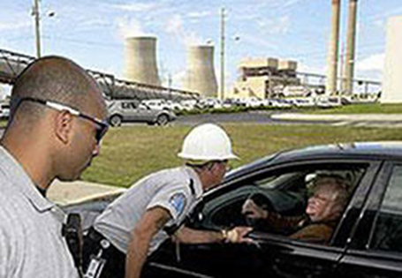
فئات الخصوم (2 من 2)
الإرهابيون
المجرمون
الموظفون الغاضبون
النشطاء
المختلّون عقلياً
Source: NRC.GOV
Adversary Categories (2 of 2)
Terrorists
Criminals
Discontented employees
Activists
Mentally ill persons

Slide 13
العناصر الداخلية
أخطر الخصوم بسبب:
  المعرفة
  الدخول
  الفرصة
  الدافع
تتضمن:
  الموظفين والمتعاقدين
  الباعة والزوار
Insiders
Most dangerous adversary because of:
  Knowledge
  Access
  Opportunity
  Motivation
Includes:
  Employees and contractors
  Vendors and visitors

Slide 14

دراسة حالة إطلاق النار في ساحة واشنطن البحرية (1 من 2)
راجع
راجع النشرة10.2
الغرض: تعريف التهديد المتضمن في دراسة الحالة
  المدة: 10 دقائق (5 دقائق دراسات الحالة؛ 5 دقائق لاستخلاص المعلومات)
  تركيبة المجموعة: مجموعات كل طاولة
  استخلاص المعلومات: نقاش يدور في إطار مجموعة كبيرة
Washington Navy Yard
Shooting Case Study (1 of 2)
Refer To:
Handout 10.2
Purpose: to identify the threat involved in the case study
  Duration: 10 minutes (5-case study; 5-discussion)
  Group composition: table groups
  Debrief: large-group discussion

Slide 15

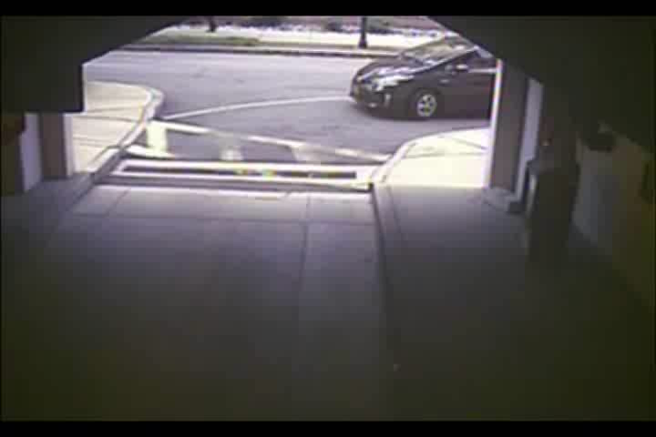
دراسة حالة إطلاق النار في ساحة واشنطن البحرية (2 من 2)
Washington Navy Yard
Shooting Case Study (2 of 2)

Slide 16

العناصر الإرهابية
الخصائص:
  تحركهم الدوافع السياسية أو الأهداف الإجتماعية
  القيام بعمليات المراقبة المعادية
  التخطيط للقتل لتحقيق الأهداف
  استخدام متفجرات، أو أسلحة أوتوماتيكية، أو كلتيهما.
  الإستعداد للمخاطرة بالوقوع في يد السلطات أو الإصابة أو الوفاة
  استهداف البنية الأساسية الحرجة
Terrorists
Characteristics:
  Are motivated by political or social objectives
  Conduct hostile surveillance
  Plan to kill to achieve goals
  Use explosives, automatic weapons, or both
  Will risk capture, injury, or death
  Target critical infrastructure
Source: NCTC.GOV

Slide 17

العناصر الإجرامية
عادة ما تحركهم دوافع الربح المادي
تطوير شبكات مالية لتمويل النشاطات الإرهابية
السعي لتجنب الرصد والوقوع في يد السلطة
Criminals
Often motivated by financial gain
Develop financial networks to fund terrorist activity
Seek to avoid either capture or detection
Source: NCDOJ.GOV

Slide 18
الموظفون الغاضبون (1 من 2)
الإحساس بسوء المعاملة من المدير أو الخلاقات مع زملاء العمل
قد يقوم الموظفون الساخطون بتعطيل سير العمل الروتيني عن طريق السلوك العدواني، والسرقة، والتخريب واستخدام العنف.
ربما يتعرضون لخطر الإنكشاف وإلقاء القبض عليهم.
Discontented Employees (1 of 2)
Perceived mistreatment by boss or disagreements with coworkers
May disrupt known routines with aggressive behavior, theft, sabotage, or force
May risk capture or detection
May use fear and intimidation
May be an insider or an outsider with insider information

Slide 19
الموظفون الغاضبون (2 من 2)
عادة ما يستخدمون الخوف والترهيب
وقد يكون الموظف المستاء عنصرا داخليا أو خارجيا وله وسيلة نفاذ للمعلومات الداخلية
Discontented Employees (2 of 2)
May use fear and intimidation
May be an insider or an outsider with insider information

Slide 20
النشطاء
معارضة البرامج البيئية، والسياسية والإقتصادية
استخدام تكتيكات عنيفة أو غير عنيفة في المواجهة المباشرة
احتمال محاولة الإلتفاف حول العوائق (السياجات والأسوار)
قد تتضمن عناصر داخلية أو خارجية
Activists
Oppose ecological, political, and economic programs
May use violent or nonviolent tactics for direct confrontation
May attempt to defeat barriers (fences and walls)
May be insider or outsider

Slide 21
المختلّون عقلياً(1 من 2)
تاريخ أو سجل جنائي ينطوي على خلل عقلي أو عنف من جانب افراد العائلة
علاقة معرفة مع أعضاء منظمة إرهابية
سلوك ظاهر تحت تأثير الكحول أو المخدرات أو سائر العقاقير
Mentally Ill Persons (1 of 2)
Known criminal with mental illness history or family history of violence
Known member of a terrorist organization
Appearance of being under the influence of alcohol or other drugs

Slide 22
المختلّون عقلياً(2 من 2)
مرض عقلي غير واضح التشخيص بدون أعراض ظاهرة
قد تتضمن عناصر داخلية أو خارجية
Mentally Ill Persons (2 of 2)
Undiagnosed mental illness with no outward signs
May be insider or outsider

Slide 23
سؤال للمناقشة
ما هي بعض الأمثلة حول الإضرار بأصول البنية الأساسية الحرجة من جانب العناصر الإرهابية أو الإجرامية أو الموظفين الساخطين أو المتخلفين عقلياً في بلدك؟
Discussion Question
What are some examples of damage to critical infrastructure assets caused by terrorists, criminals, discontented employees, or mentally ill persons in your country?

Slide 24
التصرفات المحتملة للخصم (1 من 2)
النظر في أنماط الجرائم والهجمات الإرهابية التي تدخل في دائرة اهتمام تلك الفئات المختلفة من الخصوم وخصوصا التي يستطيعون ارتكابها
تحديد أي من تلك الأفعال تشكل تهديدا حقيقيا على موقع معين
دراسة الأمثلة والتوجهات التاريخية
Potential Actions of an Adversary (1 of 2)
Consider the types of crimes and terrorist attacks these various adversaries are interested in and capable of carrying out
Determine which of these acts pose a credible threat to the specific site
Study historical examples and trends

Slide 25
التصرفات المحتملة للخصم (2 من 2)
التخريب -- التدمير المتعمد الخبيث أو التسلل لإلحاق الضرر
السرقة -- الحيازة غير المشروعة للممتلكات، والمعدات، أو المعلومات
تحويل مسار المواد -- نقل أو تحريك غير مشروع
سائر أعمال العنف -- ضد الأصول الحرجة للأفراد
Potential Actions of an Adversary (2 of 2)
Sabotage — deliberate and malicious destruction or intrusion
Theft — unlawful possession of property, equipment, or information
Diversion of materials — unlawful movement or transfer
Other violent acts — against critical people assets

Slide 26
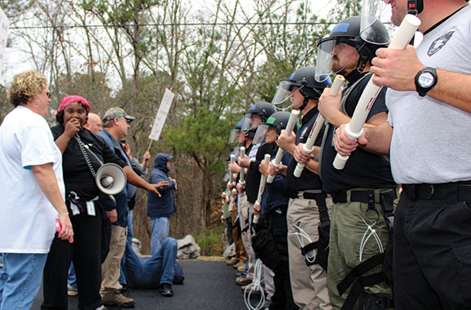
دوافع الخصم
سياسية
فلسفية
اجتماعية
اقتصادية
شخصية
Source: DHS.GOV
Adversary Motivations
Political
Philosophical
Social
Economic
Personal

Slide 27
التكتيكات الإرهابية ( 1من 2)
يتضمن تحليل التهديد جزئيا فحص التكتيكات التي ينتهجها كل خصم محتمل.
وقد تشمل التكتيكات العناصر التالية بصفة منفردة أو معا:
  الخلسة -- القيام بالمهمة دون رصد أو مراقبة
Terrorist Tactics (1 of 2)
Part of the threat analysis involves examining the tactics of each potential adversary
Tactics may include or be a combination of:
  Stealth — perform a task undetected

Slide 28
التكتيكات الإرهابية (2 من 2)
  القوة -- الدخول عن طريق استخدام العنف
  الخداع -- تقديم معلومات مزيفة لتحقيق الدخول
المساعدة على تحسين تصميم نظام الحماية المادية
Terrorist Tactics (2 of 2)
  Force — gain access through the use of violence
  Deceit — provide false information to gain access
Help enhance the design of the physical protection system

Slide 29
قدرات ومحدوديات الخصم
تحديد متطلبات أداء النظام
تعريف التهديد بشكل أوضح
تضمين الإعتبارات الخاصة كالتالي:
  الأفراد
  المعرفة، والمهارات والخبرات
  نوع وكمية الأسلحة
  الأدوات والمعدات
  النقل
Adversary Capabilities and Limitations
Determine system performance requirements
Define threat more clearly
Include specific considerations of:
  Personnel
  Knowledge, skills, and experience
  Types and quantity of weapons
  Tools and equipment
  Transportation

Slide 30

لحظة التعليم الإسترجاعي
لماذا من المهم تحليل التهديد؟
ما هي الأنواع المختلفة لتهديدات الخصم؟
TeachBack Moment
Why is it important to analyze the threat?
What are the different types of adversary threats?

Slide 31
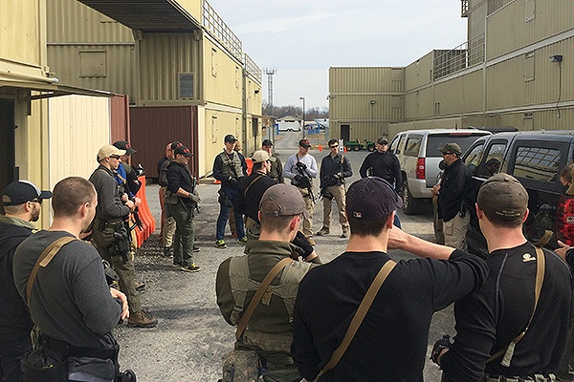
مصادر معلومات تتعلق بتهديدات محتملة (1 من 4)
تساعد المعلومات في تحديد التهديد:
  أصول البنية الأساسية الحرجة المستهدفة
  هدف الخصم
Source: STATE.GOV
Information Sources on
Potential Threat (1 of 3)
Threat information helps define the threat:
  The targeted critical infrastructure asset
  Adversary’s objective

Slide 32
مصادر معلومات تتعلق بتهديدات محتملة (2 من 4)
الاتصال بمنظمات يمكن أن تقدم معلومات
تتضمن مصادر المعلومات عن التهديد:
  تقارير وكالات تطبيق القانون
  تقارير الإستخبارات الخاصة بالدول المجاورة
  تقارير البيانات الخاصة بالتهديد القومي (الذي يتعرض له الوطن)
Information Sources on
Potential Threat (2 of 4)
Communication with organizations that can provide information
Sources of threat information include:
  Law enforcement reports
  In-country intelligence reports
  National threat data reports

Slide 33
مصادر معلومات تتعلق بتهديدات محتملة (3 من 4)
  الجيش ووكالات إنفاذ القانون
  وكالات الاستخبارات الدولية
تقارير الحوادث بالموقع
تقارير عن الأنشطة الإجرامية أو الإرهابية بالمنطقة
Information Sources on
Potential Threat (3 of 4)
  Military and law enforcement agencies
  International intelligence agencies
Site incident reports
Reports of criminal or terrorist activities in the area

Slide 34
مصادر معلومات تتعلق بتهديدات محتملة (4 من 4)
قوائم بيانات الإتصال الخاصة بأنشطة تطبيق القانون
عدد وأنواع الأفراد المتواجدين في المنشأة
أية معلومات متوافرة عن التهديد
Information Sources on
Potential Threat (4 of 4)
Contact lists for law enforcement activities
Number and types of personnel at the facility
Any available threat information

Slide 35
أسئلة المناقشة
ما هي سائر الإقتراحات بخصوص مصادر المعلومات المتعلقة بالتهديدات المحتملة في بلادكم؟
ما هي أنواع المصادر المماثلة من الإحصائيات التي لدى حكومتكم عن الأنشطة الإرهابية؟
Discussion Questions
What are other suggestions for sources of information about potential threats in your country?
What types of similar sources of statistics on terrorist activities does your government have?

Slide 36
تنظيم معلومات التهديد
قوالب معلوماتية تساعد في تسهيل عملية اتخاذ القرارات الحرجة:
  ما هي التهديدات الواجب إدراجها في نطاق التهديد؟
  ماهو مدى فعالية نظام الحماية المادية القائم لدينا؟
إدراج أنماط الخصوم، من العناصر الداخلية والخارجية معاً، في بيان تحليل التهديد
Organizing Threat Information
Formats information to help facilitate the critical decision-making process:
  Which threats should be included in the threat spectrum?
  What is the effectiveness of the existing physical protection system?
Includes both types of adversaries, insider and outsider, in the threat analysis statement

Slide 37

عوائق التفكير التحليلي (1 من 2)
راجع
الكتيب10.1
يساعد الوعي بالعوائق الشائعة على تحقيق ما يلي:
  تفادي الأخطاء الحساسة التي يمكن أن تؤثر سلبا على حماية الأصول الحيوية للبنية الأساسية الحرجة
  تسهيل عملية الفكر التحليلي بشأن نظام الحماية المادية
Barriers to Analytical Thinking
(1 of 2)
Refer To:
Workbook 10.1
An awareness of common barriers will help:
  Avoid critical mistakes that could negatively affect critical infrastructure protection
  Facilitate the analytical thought process relating to the physical protection system

Slide 38
عوائق التفكير التحليلي (2 من 2)
راجع
الكتيب10.1
  التركيز على الحقائق وليس الآراء الشخصية
  استخدام عمليات التفكير التحليلي للتغلب على العوائق
Barriers to Analytical Thinking
(2 of 2)
Refer To:
Workbook 10.1
  Focus on facts not personal opinions
  Use analytical thinking processes to overcome barriers

Slide 39
أسئلة المناقشة
من واقع خبراتك الخاصة، ما هي أنماط العوائق التي تعترض تفكيرك التحليلي؟
ما هي الاجراءات التي ستتخذها لمنع أو تفادي تلك العوائق؟
Discussion Questions
In your experience, which types of barriers to analytical thinking have you encountered?
What actions could you take to prevent or avoid these barriers?

Slide 40

المحصلات البديلة وأساليب التفكير
راجع
الكتيب10.1
مناصرة الرأي المقابل
تحليل الفريق أ أو الفريق ب
تحليل الفريق الآخر
تحليل "ماذا لو؟"
العواقب ذات الإحتماليات المرتفعة وتحليل الإحتمالات المنخفضة
التفكير من الخارج للداخل
الألعاب والمحاكاة
Alternative Outcome
Thinking Techniques
Refer To:
Workbook 10.1
Advocating the opposite view
Team A or Team B analysis
Other team analysis
“What if?” analysis
High consequence and low probability analysis
Outside-in-thinking
Gaming and simulation

Slide 41
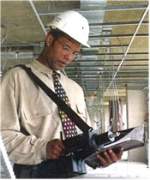
ورقة العمل الخاصة بمعلومات تهديد العناصر الداخلية
الشروع في تحليل التهديد بالنظر في التهديدات الداخلية المحتملة الفريدة التي تفرضها العناصر الداخلية في منشآت البنية الأساسية الحرجة
تصنيف وتنظيم معلومات التهديد الداخلي في ورقة العمل
Insider Threat Information Worksheet
Begin threat analysis by considering unique potential insider threats posed by insiders at the critical infrastructure facility
Rate and organize the insider threat information on a worksheet
Source: DOL.GOV

Slide 42
نشاط ورقة العمل الخاصة بمعلومات تهديد العناصر الداخلية
راجع
الكتيب 10.2
الغرض: المساعدة في تنظيم المعلومات التي يتم جمعها عن التهديدات الداخلية
  المدة: 15 دقيقة (5 دقائق للقراءة؛ 10 دقائق للمناقشة)
  تركيبة المجموعة: مجموعات كل طاولة
  استخلاص المعلومات: نقاش يدور في إطار مجموعة كبيرة
Insider Threat Information Worksheet Activity
Refer To:
Workbook 10.2
Purpose: to help organize gathered information about insider threats
  Duration: 15 minutes ( 5-reading; 10-discussion)
  Group composition: table groups
  Debrief: large-group discussion

Slide 43

ورقة العمل الخاصة بمعلومات التهديد الخارجي
راجع
الكتيب 10.3
يتم تنظيمها عن طريق تقييم التهديد المحتمل:
  الإجراءات
  الدوافع
  التكتيكات
  القدرات
Outsider Threat
Information Worksheet
Refer To:
Workbook 10.3
Organized by an assessment of potential threat:
  Actions
  Motivations
  Tactics
  Capabilities

Slide 44
نشاط ورقة العمل الخاصة بالتهديد الخارجي
راجع
الكتيب10.3
الغرض: المساعدة في تنظيم المعلومات التي يتم جمعها عن التهديدات الخارجية
  المدة: 15 دقيقة (5 دقائق للقراءة؛ 10 دقائق لاستخلاص المعلومات)
  تركيبة المجموعة: مجموعات كل طاولة
  استخلاص المعلومات: نقاش يدور في إطار مجموعة كبيرة
Outsider Threat
Worksheet Activity
Refer To:
Workbook 10.3
Purpose: to help organize gathered information about outsider threats
  Duration: 15 minutes (5-reading; 10-debrief)
  Group composition: table groups
  Debrief: large-group discussion

Slide 45
تقييم احتمال وقوع هجوم (1 من 2)
راجع
الكتيب 10.4
تحديد المعلومات عن كل إرهابي:
  نمط التهديد
  القدرة
  التاريخ والنوايا
  جاذبية الهدف
Estimating Likelihood
of Attack (1 of 2)
Refer To:
Workbook 10.4
Determine information about each terrorist:
  Threat type
  Capability
  History and intent
  Target appeal (attractiveness)

Slide 46
تقييم احتمال وقوع هجوم (2 من 2)
راجع
الكتيب 10.4
مقياس التصنيف:
  منخفض جداً
  منخفض
  متوسط
  مرتفع
  مرتفع جداً
المقياس الرقمي لتصنيف نمط التهديد 1 - 10 ، حيث يرمز رقم 10 إلى أقصى ارتفاع
Estimating Likelihood
of Attack (2 of 2)
Refer To:
Workbook 10.4
Rating scale:
  Very Low
  Low
  Medium
  High
  Very High
Numerical scale to rate threat type: 1–10, with 10 being highest

Slide 47
نشاط ورقة العمل الخاصة بتقييم احتمال وقوع هجوم
راجع
الكتيب 10.4
الغرض: تقديم مثال للمساعدة في تقييم احتمالات وقوع هجوم صادر عن تهديد تم تحديده
  المدة: 25 دقيقة (20 دقيقة للنشاط، و 5 دقائق لاستخلاص المعلومات)
  تركيبة المجموعة: مجموعات كل طاولة
  استخلاص المعلومات: نقاش يدور في إطار مجموعة كبيرة
Estimating Likelihood of
Attack Worksheet Activity
Refer To:
Workbook 10.4
Purpose: to provide an example to help you estimate the likelihood of attack of an identified threat
  Duration: 25 minutes (20-activity; 5-debrief)
  Group composition: table groups
  Debrief: large-group discussion

Slide 48
خطوات إعداد بيان تحليل التهديد
راجع
الكتيب 10.5
مقارنة احتمالات الهجوم بالنسبة لكل نمط من أنماط التهديد
التعرف على أكثر أنماط التهديد بالنسبة لاحتمال حدوثها
إعداد بيان تحليل التهديد
Steps to Prepare
Threat Analysis Statement
Refer To:
Workbook 10.5
Compare the likelihood of attack for all threat types
Identify the most likely threat type
Prepare threat analysis statement

Slide 49
إعداد نشاط بيان تحليل التهديد
راجع
الكتيب 10.5
الغرض: إعداد بيان تحليل التهديد في سيناريو معين
  المدة: 15 دقيقة (10 دقائق للنشاط، و 5 دقائق لاستخلاص المعلومات)
  تركيبة المجموعة: مجموعات كل طاولة
  استخلاص المعلومات: نقاش يدور في إطار مجموعة كبيرة
Preparing a Threat
Analysis Statement Activity
Refer To:
Workbook 10.5
Purpose: to prepare a threat analysis statement using a given scenario
  Duration: 15 minutes (10-activity; 5-debrief)
  Group composition: table groups
  Debrief: large-group discussion

Slide 50

مناقشة المشاركة المجتمعية وحقوق الإنسان
ما هي أهمية اشراك المجتمع في تحديد أنواع التهديدات التي قد تكون قائمة بالفعل؟
Community Engagement
and Human Rights Discussion
Why is it important to engage the community in determining the types of threats that may exist?

Slide 51
التمرين التفصيلي المقسّم، الجزء3
مبنى الوزارات الوطنية
راجع
دفتر الواجبات الجزء 3
الغرض: إعداد بيان تحليل التهديد
  المدة: 60 دقيقة (45 دقيقة للتمرين؛ 15 دقيقة لاستخلاص المعلومات)
  تركيبة المجموعة: مجموعات كل طاولة
  استخلاص المعلومات: العروض والمناقشة
Threaded Exercise Part 3 — National Ministries Building
Refer To:
Workbook Part 3
Purpose: to prepare a threat analysis statement
  Duration: 60 minutes (45-exercise; 15-debrief)
  Group composition: table groups
  Debrief: presentation and discussion

Slide 52
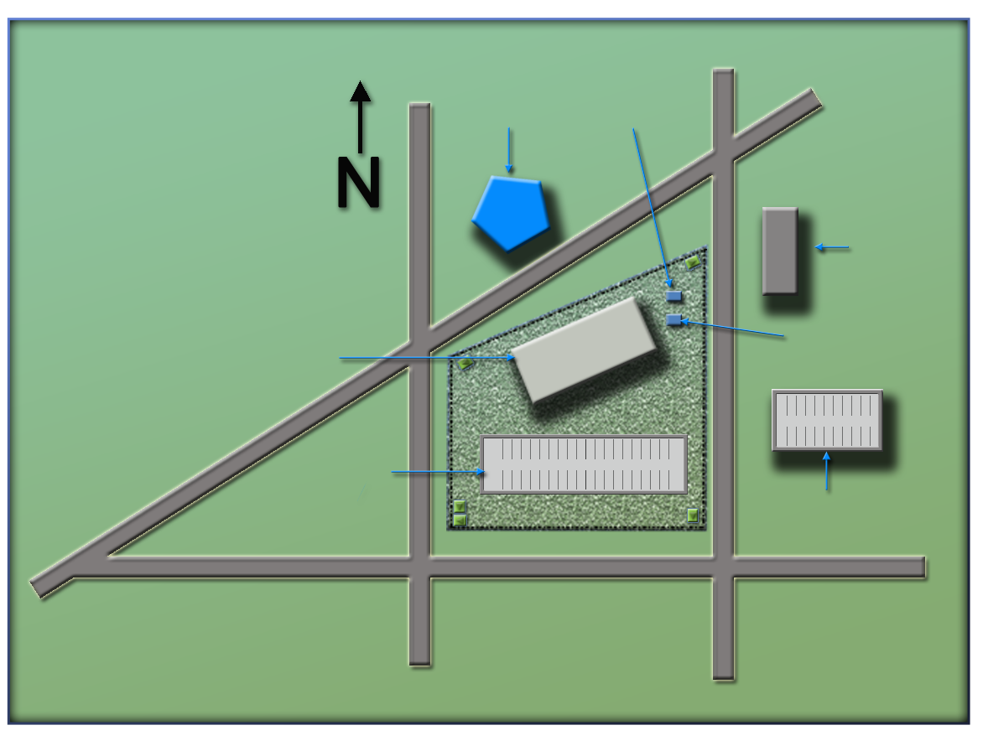
خريطة مجمّع مبنى الوزارات الوطنية
راجع
دفتر الواجبات الجزء 3
وزارة
الدفاع
مكتب
الأمن
(Security office)
(Ministry of Defense)
سفارة
أجنبية
(Foreign embassy)
(National Ministries
Building)
مبنى الوزارات الوطنية
مولد المبنى
(Building generator)
شارع ناشيونال أفينيو
موقف السيارات
(National Avenue)
كاراج السيارات
(Parking lot)
(Parking garage)
حارة جيدوشياري لين
National Ministries
Building Complex Map
Refer To:
(Second Street)
(Judiciary Lane)
Workbook Part 3
شارع فيرست
شارع سكند
Ministry
of Defense
Security office
(First Street)
National Ministries
Building
Foreign embassy
Parking lot
Building generator
National Avenue
Parking garage
Judiciary Lane
First Street
Second Street

Slide 53
ملخص الوحدة
الغرض من تحليل التهديد
التهديدات المحتملة من الخصوم
مصادر معلومات تتعلق بتهديدات محتملة
Module Summary
Purpose of the threat analysis
Potential adversary threats
Information sources on potential threat

